Slide 1
Роман Абрамович Путь к успеху
Выполнили:
Фролов К., Сазонова Н., Гришмановская Д.
учащиеся 8 класса МБОУ «СОШ № 9» с.Хвалынка Руководитель:
Рой Р.Н.

Slide 2
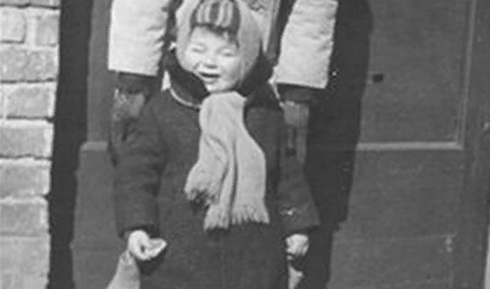
Детство и юность
Роман Аркадьевич Абрамович родился 24 октября 1966 года в городе Саратове. Выходец из простой семьи, рано оставшийся сиротой. Еще с ранних лет он вынужден был жить самостоятельно. Мать умерла, когда Роману исполнился 1 год. Отец погиб в результате аварии на стройке, когда Роме было 4 года. После смерти родителей он жил у своих родственников. В 1974 году переехал в Москву к своему второму дяде — Абраму Абрамовичу.

Slide 3
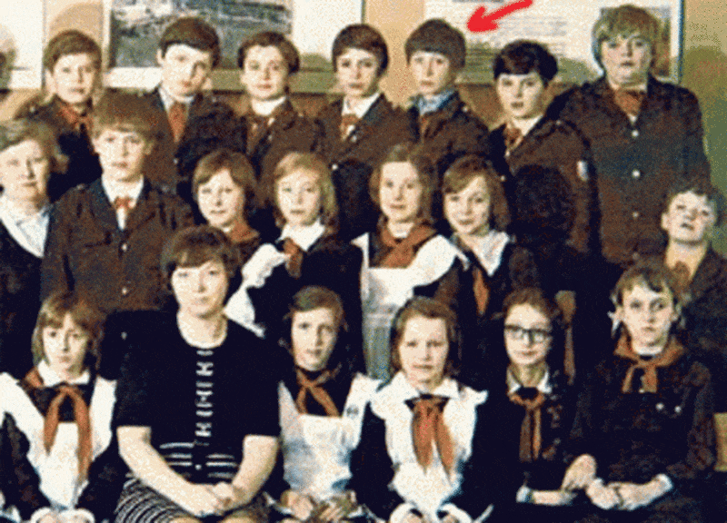
Становление личности
В детстве он не был лидером. Однако он точно знал, чего он хочет добиться в этой жизни. Одноклассники высмеивали Романа, ведь его амбиции были слишком высоки. Он рос скромным и застенчивым парнем. Не влезал в школьные драки и не отличался особыми знаниями.

Slide 4
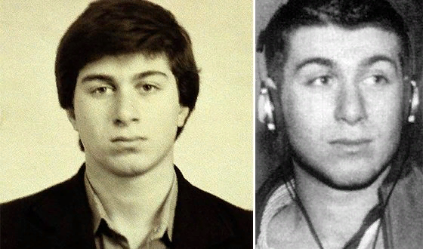
Первые шаги в бизнес
Уже к старшим классам он стал торговать сигаретами, джинсами и шоколадом. Позже он пошел в армию и там смог найти подход к старшим. За что получил возможность легко работать и проявлять все те же организаторские способности. Но с каждым годом он стал четче понимать, что он обладает организаторскими способностями. Начатое им дело всегда заканчивается успехом. Несмотря на то, что семья его дяди была достаточно обеспеченной, он все же начал заниматься фарцовкой. А спекуляция каралась законом.

Slide 5
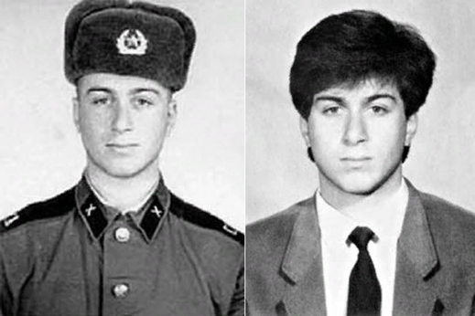
Создание первого кооператива
Отслужив в армии, он женился и начал работать в производстве детских резиновых игрушек. В разы увеличил объемы продаж. Позже он был назначен председателем вновь приобретенного кооператива. Там он смог подобрать себе команду и увеличивать свои темпы. Так он начал плавно идти к своей цели.

Slide 6
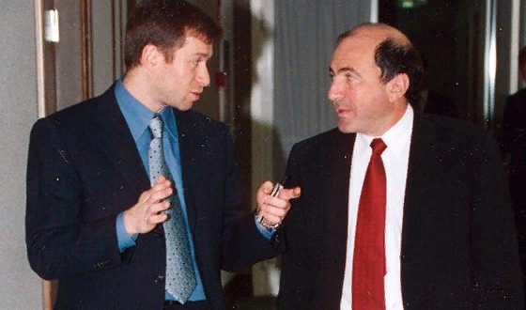
Уникальный набор человеческих качеств
. Высокий общественный статус дяди Лейба, его многочисленные деловые связи и уникальные человеческие качества помогали молодому предпринимателю открывать двери в любые кабинеты, решать вопросы и делать бизнес.Он решает заняться покупкой и перепродажей нефти. Он понимал, что в данном бизнесе ему нужны очень влиятельные союзники. Вскоре случайным образом он знакомится с Березовским, который способствует созданию компании «Сибнефть», помогая ему решать вопросы на высшем уровне. В данную компанию входили крупные и мелкие компании, занимающиеся добычей черного золота и его продажей. Уже в 1997 году они получили полный контроль над компанией, заполучив все акции.

Slide 7
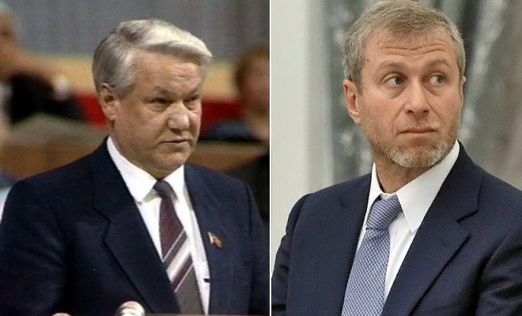
Связи в деловых кругах
. В конце 1980-х — начале 1990-хзанимался малым бизнесом (производство, затем — посреднические и торговые операции), впоследствии переключившись на нефтетрейдерскую деятельность. Позднее сблизился с семьёй российского президента Бориса Ельцина. Полагают, что именно благодаря этим связям Абрамовичу позднее удалось получить в собственность нефтяную компанию «Сибнефть».

Slide 8
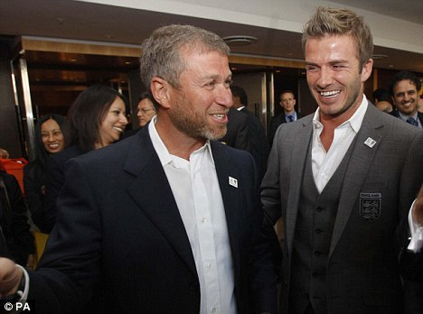
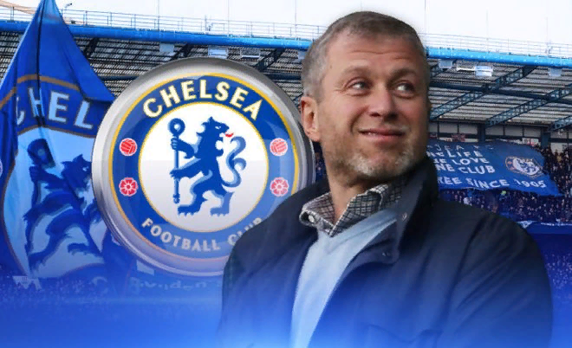
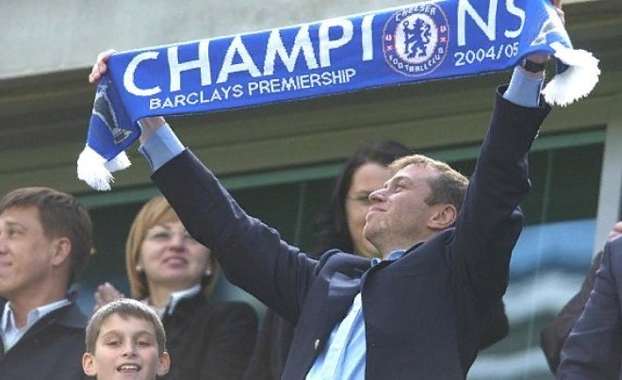
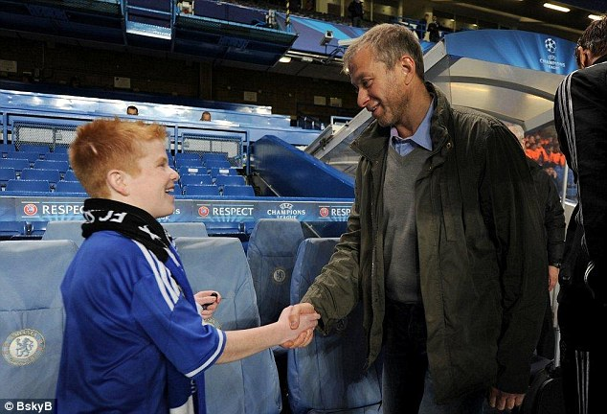
Жесткие законы рынка
Позже Березовский выходит, передав управление в его руки. Когда темпы развития начали приостанавливаться, Абрамович решил поглотить «Славнефть». Позже он продал свою первую нефтяную компанию, заработав на этом большие деньги. Дальше начинается проглатывание бизнеса одного за другим, связанных с золотодобычей, гостиничным бизнесом, виноделием, с продуктами питания. А также покупкой футбольного клуба «Челси».

Slide 9
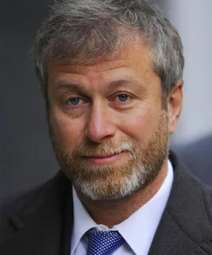
Самореализация как политика
С 2000 года Абрамович назначен на должность губернатора Чукотки. После его прихода к власти начал резко расти уровень жизни местного населения. За семь лет работы губернатором Чукотки он возродил умирающий регион. Появляются новые объекты инфраструктуры, передовые технологии, вырастают доходы, сокращается безработица. После 7 лет Абрамович снимается с должности губернатора. К 2010 году Роман Аркадьевич входит в пятерку самых богатых людей мира.

Slide 10
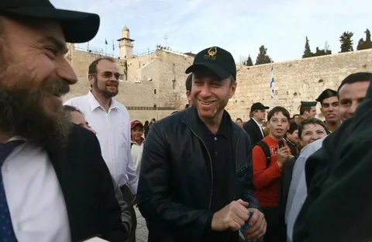
Чтобы добиться успеха, надо много молчать и много записывать.
Еврейская кровь и богатый генофонд Романа Абрамовича помогли молодому человеку почувствовать важность и актуальность предстоящих перемен. Может быть, мировая наука потеряла своего талантливого ученого-исследователя. Зато мировая экономика приобрела самого известного российского предпринимателя в новейшей истории. Он не стал тратить время на теоретические знания, а сразу перешел к практическим действиям, пользуясь связями и деловыми контактами талантливого снабженца дяди Лейба и откликаясь на запросы и нужды потребителей. Конечно, Роман не знал тогда о бизнес-моделях, о корпоративной культуре, об организационном поведении и риск-менеджменте. Но он верил богатому опыту своих родственников и не подвергал сомнению то, что они ему советовали. Жизнь без отца и матери его этому научила. Это были совсем другие университеты жизни, и Роман оказался прилежным учеником.

Slide 11
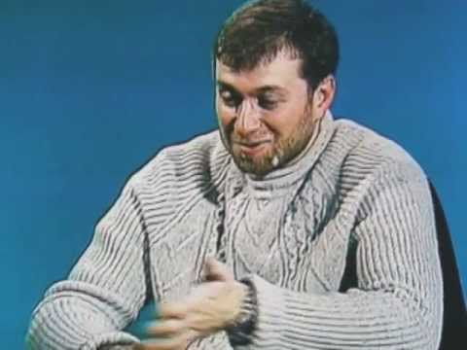
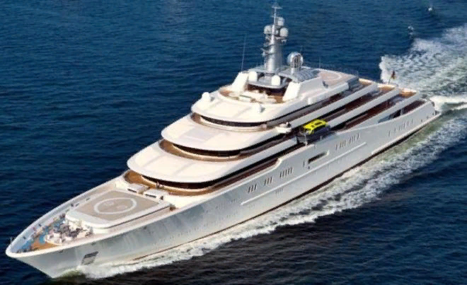
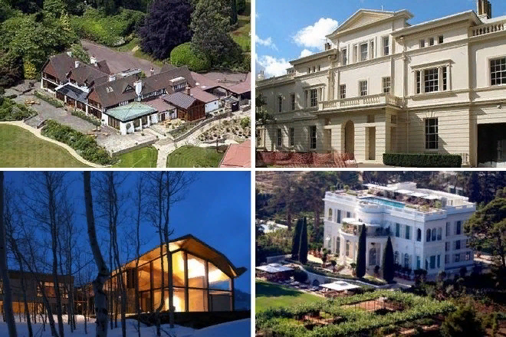
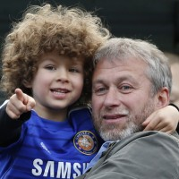
На Олимпе Успеха
Роман Абрамович принадлежит к самым богатым, влиятельным и неординарным персонам в российском бизнесе и политике. Его состояние насчитывает миллиарды долларов, он в свое время был губернатором Чукотки, ему принадлежит футбольный клуб «Челси», он любит красивых женщин и красивую жизнь. Его имя уже давно считается синонимом богатства и успеха, его путь к успеху до сих пор будоражит умы современников. Он не любит общаться с прессой, и тем не менее, нет такого издания, которое бы ни разу не напечатало о нем на своих страницах. В его честь даже создали мюзикл, в котором его назвали «миллионером ниоткуда». Исходя из жизни знаменитого миллиардера можно сделать вывод. Что умные, ориентированные и имеющие цель люди, всегда добиваются в этой жизни большего. Биография Романа Абрамовича продолжает развиваться, будем следить за событиями его жизни.

Slide 12
МЫСЛИ ПРАВИЛЬНО! 10 СОВЕТОВ ОТ РОМАНА АБРАМОВИЧА
СОВЕТ №1. НЕ СПЕШИТЕ С ВЫВОДАМИ СОВЕТ №2. ОСТАВЬТЕ ДРАМАТИЗМ ДЛЯ ТЕАТРАЛЬНЫХ ПОСТАНОВОК СОВЕТ №3. НЕ ПРИДУМЫВАЙТЕ СЕБЕ НИКАКИХ ПРАВИЛ СОВЕТ №4. НЕ СЛЕДУЙТЕ СТЕРЕОТИПАМ И НЕ ВЕШАЙТЕ ЯРЛЫКОВ СОВЕТ №5. НЕ ВДАВАЙТЕСЬ В КРАЙНОСТИ СОВЕТ №6. НЕ НУЖНО ОБОБЩАТЬ СОВЕТ №7. НЕ ПРИНИМАЙТЕ ВСЕ БЛИЗКО К СЕРДЦУ СОВЕТ №8. НЕ ВЕРЬТЕ ЭМОЦИЯМ СОВЕТ №9. НЕ ПОДДАВАЙТЕСЬ АПАТИИ СОВЕТ №10. НЕ ЖИВИТЕ ПРОШЛЫМ

